Slide 1
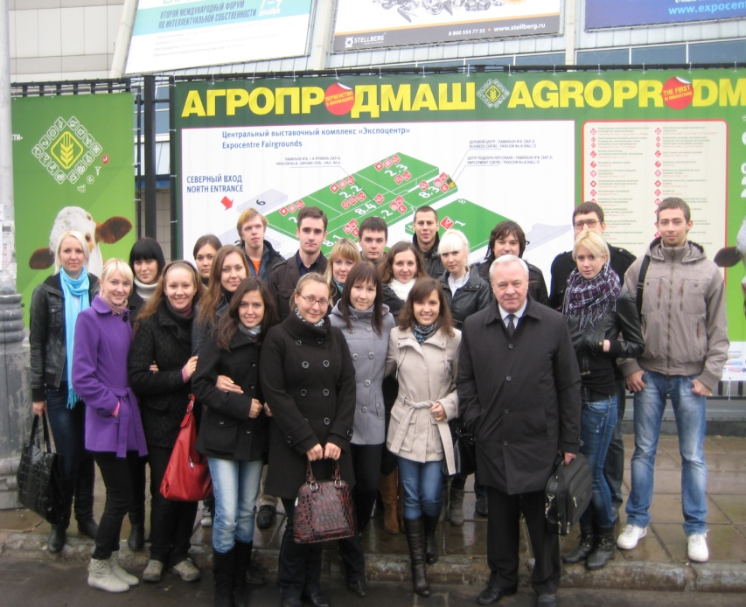
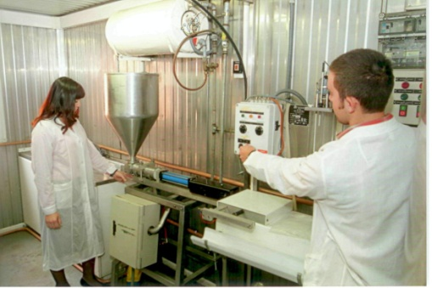
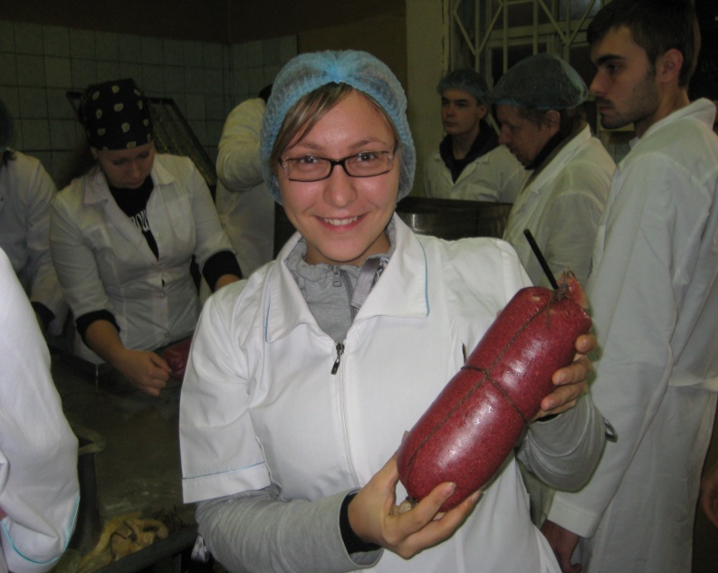
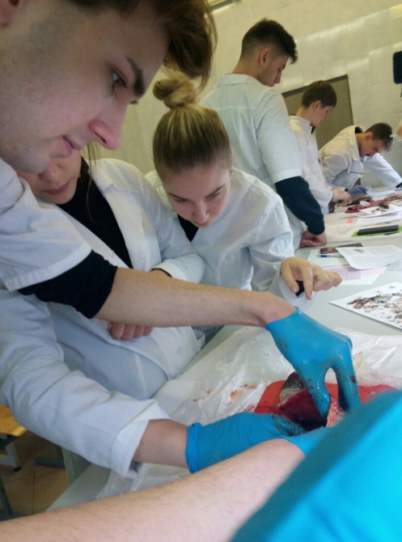
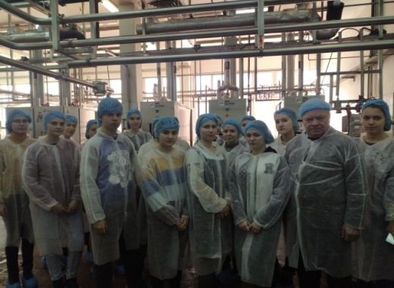
Программы высшего образования – бакалавриат 35.03.07- «Технология производства и переработки сельскохозяйственной продукции»
Квалификация – бакалавр
Реализует программу факультет Технологический
Продолжительность и форма обучения: очная – 4 года
Наименование профиля | Содержание профиля (профессиограмма)
Технология производства, хранения и переработки продукции растениеводства | Выпускники данного профиля владеют теоретическими знаниями и практическими навыками в области технологии производства, переработки и хранения продукции растениеводства
Технология производства, хранения и переработки продукции животноводства | Выпускники данного профиля способны осуществлять процессы производства продуктов питания животного происхождения от получения и контроля качества сырья до выработки готовых продуктов.
Безопасность и качество сельскохозяйственного сырья и продовольствия | Инженер по безопасности и качеству сельскохозяйственного сырья и продовольствия осуществляет разработку в внедрение мероприятий по повышению безопасности и качества продуктов питания; осуществляет контроль за ходом технологических процессов производства продуктов питания; разрабатывает элементы системы прослеживаемости сырья и продуктов питания; осуществляет контроль качества и безопасности продовольственного сырья и продуктов его переработки; разрабатывает и проектирует новые виды продуктов питания; оценивает соответствие качества и безопасности продукции установленным к ней требованиям нормативной и технической документации.
Дисциплины:
Технология хранения и переработки продукции растениеводства;
Технология хранения и переработки продукции животноводства;
Техническая микробиология;
Ресурсосберегающие технологии в АПК;
Методика выполнения экспериментальных исследований; Технохимический контроль сельскохозяйственной продукции и другие.
Безопасность пищевого сырья и продуктов питания, Техническое регулирование в пищевом производстве, Управление технологическими рисками, Медико-биологические требования и санитарные нормы качества
Возможные должности:
Руководитель предприятий АПК
Главный технолог
Технолог
Начальник отдела производственного контроля
Товаровед
Мастер цеха
Инженер по системам обеспечения безопасности продуктов питания, Менеджер по качеству,
Инженер службы качества
Сотрудник лаборатории различного профиля
ЕГЭ, необходимые для поступления:
Биология
Математика
Русский язык

Slide 2
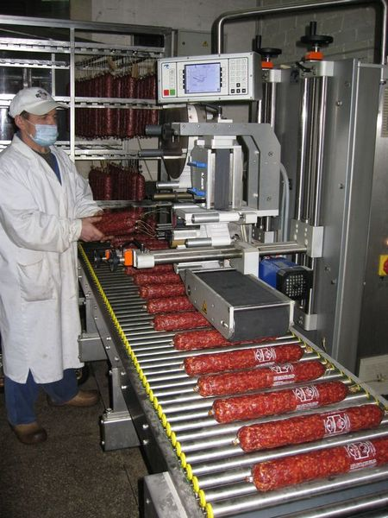
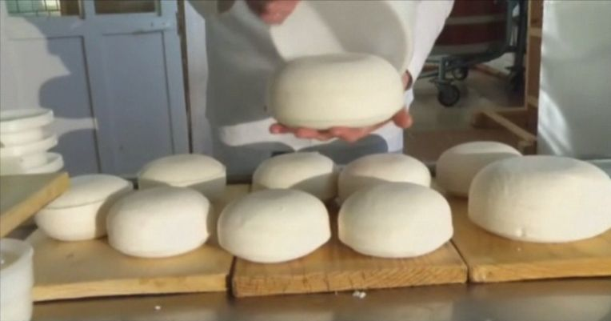
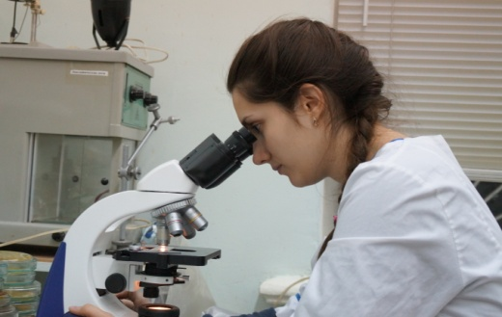
Программы высшего образования – бакалавриат и специалитет 19.03.03 – «Продукты питания животного происхождения»
Квалификация – бакалавр
Реализует программу факультет Технологический
Продолжительность и форма обучения: очная – 4 года
Наименование профиля | Содержание профиля (профессиограмма)
Технология молочных и мясных продуктов | Выпускники данного направления подготовки владеют теоретическими знаниями и практическими навыками производства продуктов питания животного происхождения: мясных, молочных, рыбных. Они способны проектировать линии, цеха и предприятия по переработке сырья животного происхождения и организовать контроль качества выпускаемой продукции на всех этапах производства.
Дисциплины: Технология хранения и переработки продукции животноводства;
Техническая микробиология;
Ресурсосберегающие технологии в молочной и мясной промышленности;
Методика выполнения экспериментальных исследований; Технохимический контроль сырья животного происхождения, гидробионтов и продуктов их переработки и другие более 70 дисциплин .
Возможные должности:
Руководитель предприятия
Главный технолог
Технолог
Мастер цеха
Начальник отдела производственного контроля
Начальник производственной лаборатории
Сотрудник лаборатории в НИИ или на производстве
Выпускники – руководители предприятий:
Свирин Д.В.
Солдаткин А.И.
Садовская Г.В.
Фуников Г.А.
Брюнчугин В.В.
Архипов Л.В.
ЕГЭ, необходимые для поступления:
Математика (проф.)
Русский язык
Химия

Slide 3
Программы высшего образования – магистратура 19.04.03 – «Продукты питания животного происхождения»
Квалификация – магистр
Реализует программу факультет Технологический
Продолжительность и форма обучения: очная – 2 года
Наименованиемагистерской программы: | Содержание профиля (профессиограмма)
Разработка продуктов питания животного происхождения с заданными свойствами и управление качеством пищевых продуктов | Магистр является высококвалифицированным специалистом, владеющим инновационными технологиями разработки, производства и управления качеством, как традиционных продуктов питания животного происхождения, так и продуктов питания специального назначения.
Дисциплины: Технология хранения и переработки продукции животноводства;
Техническая микробиология;
Ресурсосберегающие технологии в молочной и мясной промышленности;
Методика выполнения экспериментальных исследований; Современные методы исследования сырья животного происхождения, гидробионтов и продуктов их переработки; Инновационные технологии переработки сырья животного происхождения и другие.
Возможные должности:
Руководитель предприятия
Главный технолог
Мастер цеха
Начальник отдела производственного контроля
Начальник производственной лаборатории
Выпускники – руководители предприятий:
Свирин Д.В.
Солдаткин А.И.
Садовская Г.В.
Фуников Г.А.
Брюнчугин В.В.
Архипов Л.В.
Вступительные испытания для поступления (экзамен): Вступительные испытания проводятся в виде тестирования по дисциплинам Технология хранения и переработки продукции животноводства и Управление качеством пищевых продуктов

Slide 4
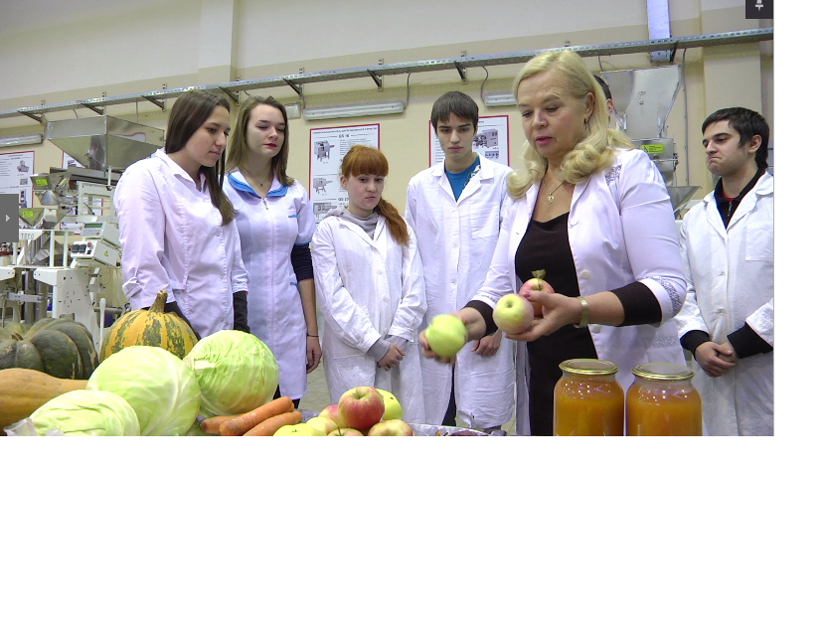
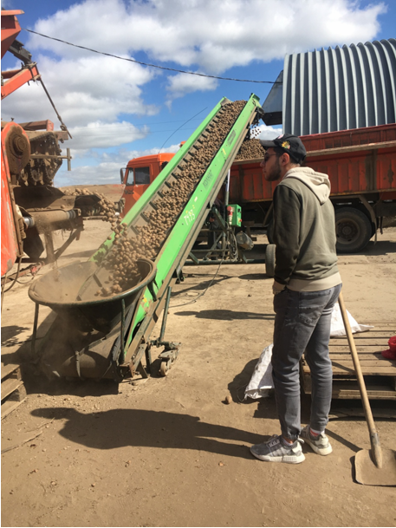
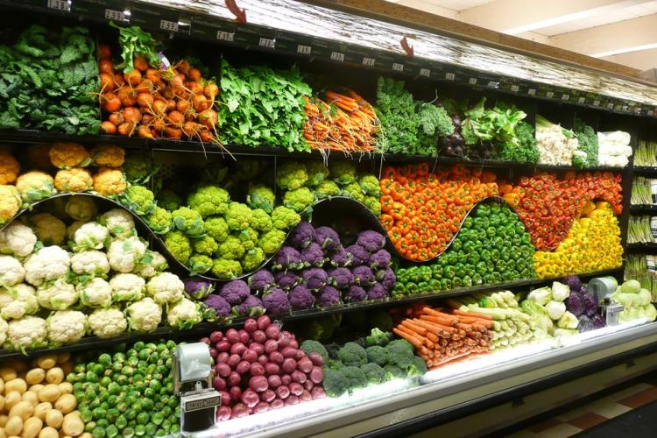
Программы высшего образования – бакалавриат и специалитет 19.03.02- «Продукты питания из растительного сырья»
Квалификация – бакалавр
Реализует программу факультет Технологический
Продолжительность и форма обучения: очная – 4 года
Наименование профиля | Содержание профиля (профессиограмма)
Технология продуктов питания из растительного сырья | Технолог пищевых производств осуществляет разработку и реализацию технологий производства продуктов питания из растительного сырья с учетом комплекса факторов, таких как имеющаяся сырьевая база, материально-техническое обеспечение предприятия, требования к потребительским характеристикам готовой продукции. Проводит мероприятия в области технохимического контроля и оценки качества поступающего сырья и готовой продукции. Способен разрабатывать нормативную документацию в сфере производства пищевых ингредиентов и продуктов питания, в том числе обладающих функциональным действием на организм человека. Может осуществлять профессиональную деятельность в организациях, осуществляющих сертификацию плодоовощной продукции.
Возможные должности:
Технолог в области хранения и переработки плодоовощной продукции.
Эксперт по качеству плодоовощной продукции.
Специалист по сертификации плодоовощной продукции.
После окончания магистратуры возможно трудоустройство в профильные научно-исследовательские и учебные учреждения.
Дисциплины:
Пищевая химия
Физико-химические основы и общие принципы переработки растительного сырья
Технологические добавки и улучшители для производства продуктов питания из растительного сырья
Физиология питания
Биотехнология переработки растительной продукции
Технология отрасли
Методы исследования свойств сырья, полуфабрикатов и готовой продукции
Ресурсосберегающие технологии при производстве продуктов питания из растительного сырья
Биохимия растительного сырья и продуктов его переработки
Технология хранения плодов, овощей и продуктов их переработки
Консервирование плодов и овощей.
ЕГЭ, необходимые для поступления:
Математика (проф.)
Русский язык
Химия

Slide 5
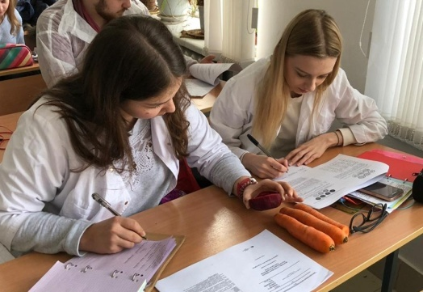
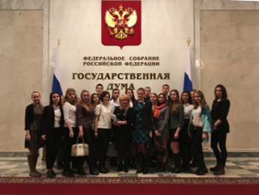
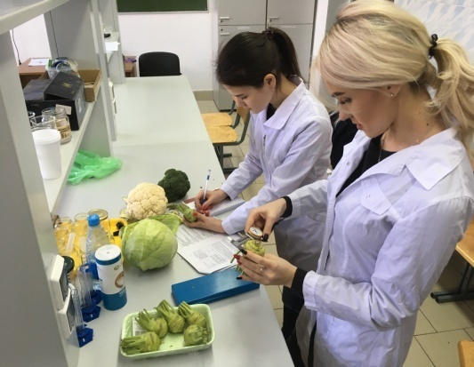
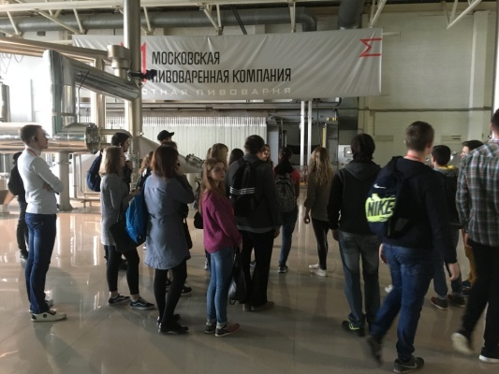
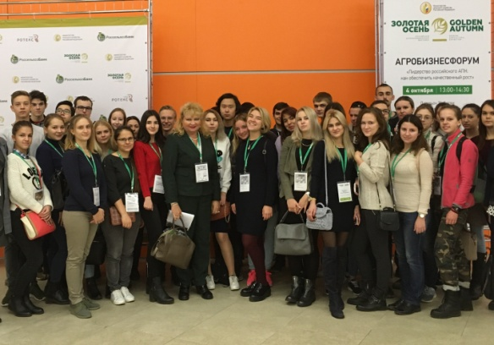
Программы высшего образования – бакалавриат и специалитет 38.03.07 – «Товароведение»
Квалификация – бакалавр
Реализует программу технологический факультет
Продолжительность и форма обучения: очная – 4 года
Наименование профиля | Содержание профиля (профессиограмма)
Товароведение и экспертиза товаров в области стандартизации, сертификации и управления качеством | Товаровед осуществляет проведение приемки товаров по количеству, качеству и комплектности; ведение оперативного учета товародвижения; контроль за соблюдением правил упаковывания и маркирования, сроков годности и условий хранения товаров на складе и в торговом зале предприятия; контроль за сбытом товаров, анализ факторов, влияющих на сбыт; товаровед осуществляет контроль за правилами товарного соседства. Занимается составление заявок на поставку товаров, определение соответствия товаров требованиям к качеству и безопасности, установленных техническими регламентами, стандартами, техническими условиями.
Дисциплины: Товароведение однородных групп продовольственных товаров, Управление рисками в торговле, Стандартизация и подтверждение соответствия, Квалиметрия и управление качеством, Идентификация и обнаружение фальсификации продовольственных товаров, Сенсорный анализ продовольственных товаров.
Возможные должности:
Товаровед, технолог-менеджер, менеджер по качеству, инженер по управлению качеством, инженер службы качества, товаровед-оценщик, менеджер по качеству дистанционной приемки, технолог собственной торговой марки, менеджер по работе с рекламациями.
ЕГЭ, необходимые для поступления:
Обществознание
Математика
Русский язык

Slide 6
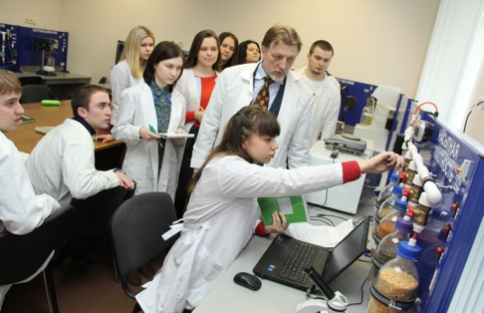
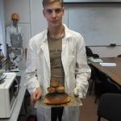
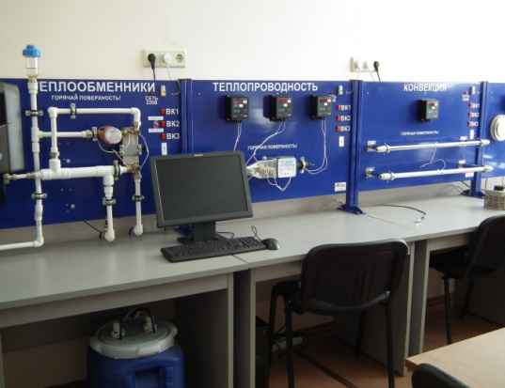
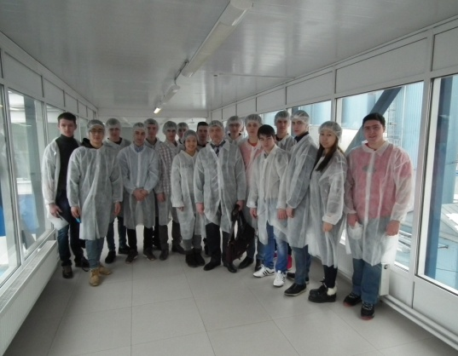
Программа высшего образования – бакалавриат 15.03.02– «Технологические машины и оборудование»
Квалификация – бакалавр
Реализует программу Технологический факультет Продолжительность и форма обучения: очная – 4 года
Наименование профиля | Содержание профиля (профессиограмма)
Машины и аппараты пищевых производств | Объектами профессиональной деятельности выпускников, являются: технологические процессы и машины различных отраслей пищевой индустрии их разработка и освоение новых технологий. Выпускник подготовлен к решению задач математического моделирования процессов, оборудования с использованием стандартных пакетов и средств автоматизированного проектирования и проведения исследований; обслуживания оборудования для реализации технологических процессов;
Перспективы:
Должности специалистов с высшим образованием в различных отделах пищевых предприятий, в крупных пищевых холдингах предприя-тиях пищевого машиностро-ения по направлениям: производства, продажи, управления, инженерии и энергетики
Ваши возможности:
Обучение за счёт
средств государственного
бюджета.
2. Обучение на военной
кафедре
3. Благоустроенные
общежития для иногородних
3.Современныйспортивный комплекс в университете
Изучаемые дисциплины: Процессы и аппараты пищевых производств, инженерная реология, машиноведение, теория технологического потока, технологическое оборудование, холодильная техника и технология
ЕГЭ, необходимые для поступления:
Математика
Химия
Русский язык
.

Slide 7
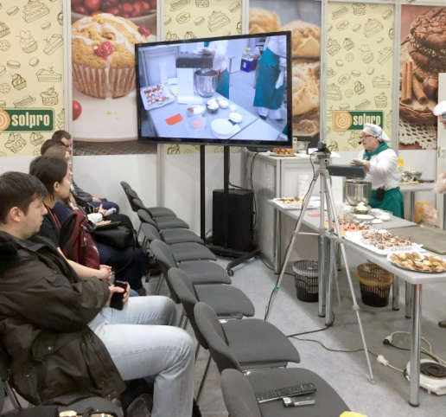
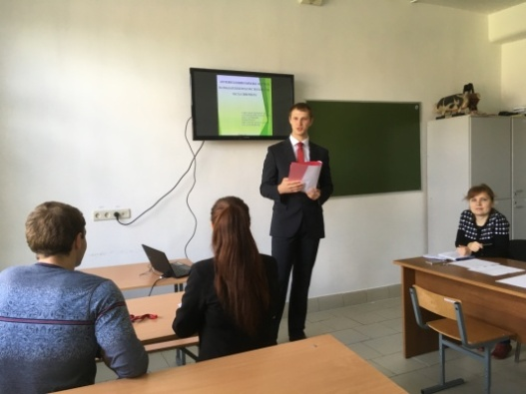
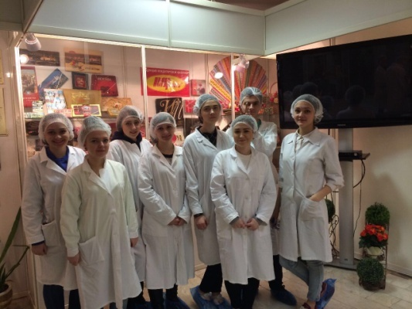
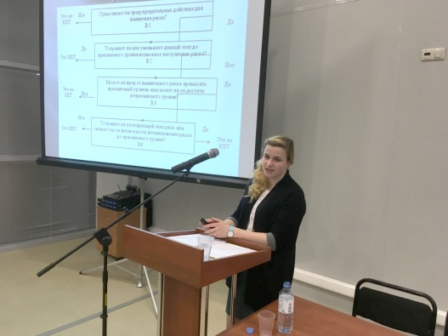
Программы высшего образования – магистратура 38.04.07 – «Товароведение»
Квалификация – магистр
Реализует программу технологический факультет
Продолжительность и форма обучения: очная – 2 года
Наименование профиля | Содержание профиля (профессиограмма)
Управление товарными системами и ассортиментом продовольственных товаров | Программа магистратуры предусматривает проведение разных видов товарной экспертизы для подтверждения подлинности, качества и безопасности товаров на всех этапах товародвижения; установление факторов, влияющих на качество товаров, и причин возникновения дефектов на всех этапах жизненного цикла товаров; определение норм естественной убыли товаров с учетом условий их хранения, транспортирования; осуществляет поиск, анализ и оценку информации для подготовки и принятия оптимальных решений по управлению товарными системами; анализ ассортиментной политики торгового предприятия и разработка мероприятий по стимулированию сбыта товаров и оптимизации торгового ассортимента; применение принципов товарного менеджмента в области закупок, реализации сырья и товаров; осуществляет консалтинговую деятельность: консалтинг в области квалиметрии товаров; консалтинг в области систематизации.
Дисциплины: Экспертиза товаров, Техническое регулирование и подтверждение соответствия, Современные методы исследования свойств растительного сырья и готовой продукции, Идентификация и установление подлинности, Современные методы исследования свойств растительного сырья и готовой продукции, Конъюнктура продовольственного рынка
Возможные должности:
Руководитель направления проектов, Категоричный менеджер, Директор магазина, Инженер по управлению качеством, Товаровед-управленец.

Slide 8
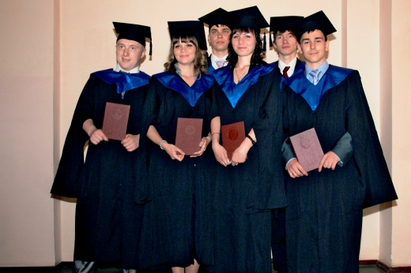
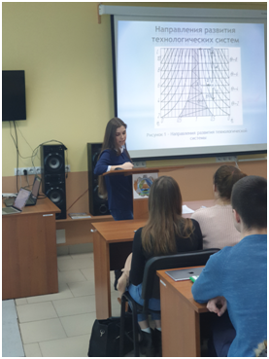
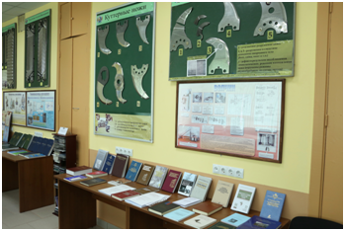
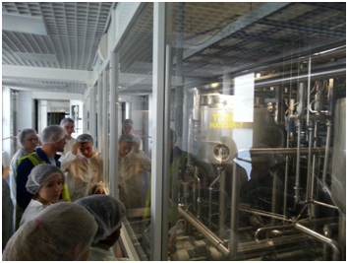
Программа высшего образования – магистратура 15.04.02– «Технологические машины и оборудование»
Квалификация – магистр
Реализует программу Технологический факультет Продолжительность и форма обучения: очная – 2 года
Наименование профиля | Содержание профиля (профессиограмма)
Процессы и аппараты пищевых производств | Основными видами профессиональной дея- тельности выпускников являются производст- венно-технологическая, научно-исследовате- льская и педагогическая, проектно-конструк- торская. Выпускник подготовлен к решению задач проектирования машин, технологических процессов с использованием автоматизиро- ванных систем, разработки технических заданий на проектирование и изготовление машин, приводов, систем, нестандартного оборудования. разработки новых методов экспериментальных исследований.
Ваши возможности:
Обучение за счёт
средств государственного
бюджета.
2. Практика на современных
пищевых предприятиях, в
научно-исследовательских
институтах, инженеринговых
компаниях
2. Благоустроенные
общежития для иногородних
3. Современный спортивный
комплекс в университете
Перспективы:
Должности специалистов с высшим образованием в различных отделах пищевых предприятий, инженеринговых компаний, крупных пищевых холдингах предприятий пищевого машиностроения по направлениям: производства, продажи, управления, инженерии, энергетики и в
Вступительный экзамен проводится в тестовом режиме по
дисциплинам Процессы и аппараты пищевых производств и
Технологическое оборудование
.
.
Изучаемые дисциплины: Основы научных исследований, Математические методы в инженерии, Теория и методы принятия инженерных решений, Проектно-конструкторская деятельность, Научные проблемы развития техники пищевых технологий

